Slide 1
PHÂN TÍCH THIẾT KẾ HỆ THỐNG Chương 4: Mô hình hóa dữ liệu
Trương Quốc Định
Bộ môn Hệ thống thông tin – Khoa CNTT&TT – Trường Đại học Cần Thơ

Slide 2
Nội dung
Chương 4: Mô hình hóa dữ liệu
Khái niệm
Sơ đồ thực thể liên kết (ERD – Entity Relationship Diagram)
Thiết kế mô hình dữ liệu mức luận lý
Thiết kế mô hình dữ liệu mức vật lý

Slide 3
Khái niệm
Chương 4: Mô hình hóa dữ liệu
Mô hình hóa dữ liệu (data modelling) là quá trình tạo mô hình (cấu trúc) cho dữ liệu sẽ được lưu trữ trong cơ sở dữ liệu.
Mô hình dữ liệu là một biểu diễn mức khái niệm của các đối tượng dữ liệu, sự kết hợp giữa các đối tượng dữ liệu, các quy tắc.
Mô hình hóa dữ liệu giúp thể hiện trực quan dữ liệu và các quy luật nghiệp vụ.
Mô hình dữ liệu cần đảm bảo tính nhất quán trong quy ước đặt tên, giá trị mặc định, ngữ nghĩa, bảo mật trong khi vẫn đảm bảo chất lượng của dữ liệu.

Slide 4
Khái niệm
Chương 4: Mô hình hóa dữ liệu
Mô hình dữ liệu (data model) là một mô hình trừu tượng mô tả tổ chức dữ liệu, ngữ nghĩa dữ liệu và các ràng buộc toàn vẹn trên dữ liệu.
Nhấn mạnh vào dữ liệu nào là cần thiết và được tổ chức như thế nào thay vì các hoạt động sẽ được thực hiện trên dữ liệu.

Slide 5
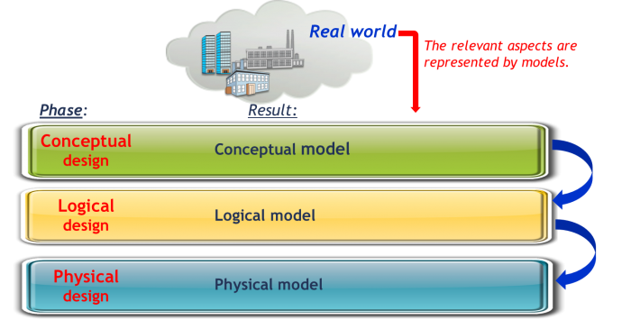
Các mức trừu tượng của mô hình dữ liệu
Chương 4: Mô hình hóa dữ liệu
Có ba mức trừu tượng:
Mô hình dữ liệu mức quan niệm (CDM - Conceptual Data Model),
Mô hình dữ liệu mức luận lý (LDM – Logical Data Model)
Mô hình dữ liệu mức vật lý (PDM – Physical Data Model)
mỗi mức có một mục đích cụ thể, khác nhau.

Slide 6

Các mức trừu tượng của mô hình dữ liệu
Chương 4: Mô hình hóa dữ liệu – Khái niệm
ENTITIES???
ATTRIBUTES ???
RELATIONSHIPS???
Mô hình dữ liệu mức quan niệm
Xác định NHỮNG GÌ hệ thống cần lưu trữ. Mô hình này thường được tạo bởi chuyên gia lĩnh vực và kiến trúc sư dữ liệu (người phân tích, thiết kế).
Mục tiêu là để tổ chức, xác định phạm vi dữ liệu cùng các quy luật nghiệp vụ.

Slide 7
Các mức trừu tượng của mô hình dữ liệu
Chương 4: Mô hình hóa dữ liệu – Khái niệm
STRUCTURE OF DATA ELEMENTS???
RELATIONSHIPS???
Mô hình dữ liệu mức luận lý
Xác định CÁCH hệ thống sẽ cài đặt dữ liệu mà không quan tâm đến Hệ quản trị CSDL (lưu trữ thế nào, tạo lập ra sao, truy xuất bằng cách nào).
Mục tiêu là phát triển sơ đồ kỹ thuật cho cấu trúc và quy luật dữ liệu.

Slide 8
Các mức trừu tượng của mô hình dữ liệu
Chương 4: Mô hình hóa dữ liệu – Khái niệm
DATABASE IMPLEMENTATION???
Mô hình dữ liệu mức vật lý
Mô tả CÁCH hệ thống sẽ cài đặt dữ liệu bằng cách sử dụng một Hệ quản trị CSDL cụ thể nào đó.
Mục tiêu là cài đặt CSDL của hệ thống.

Slide 9
Sơ đồ thực thể liên kết
Chương 4: Mô hình hóa dữ liệu
Thường được sử dụng để biểu diễn mô hình dữ liệu mức quan niệm.
Bức tranh toàn cảnh biểu diễn cách thức tạo lập, lưu trữ, sử dụng thông tin của một hệ thống nghiệp vụ.
Hỗ trợ biểu diễn các quy luật nghiệp vụ ở mức độ trừu tượng cao.
Biểu diễn các liên kết (relationship) của tập các thực thể (entity).

Slide 10
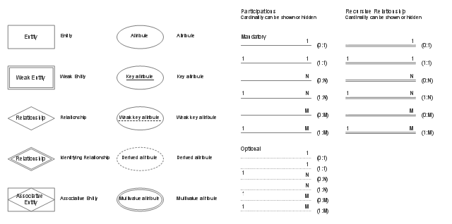
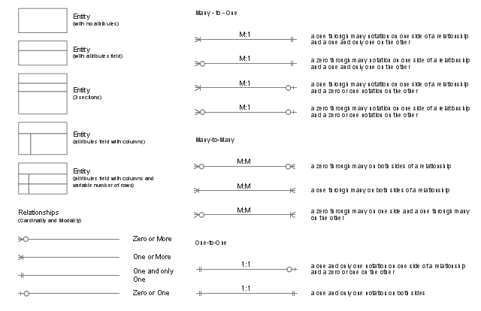
Tập ký hiệu
Chương 4: Mô hình hóa dữ liệu - ERD
Sử dụng tập ký hiệu này
Có 2 tập ký hiệu: Chen, Crow’s foot.
Crow’s foot

Slide 11
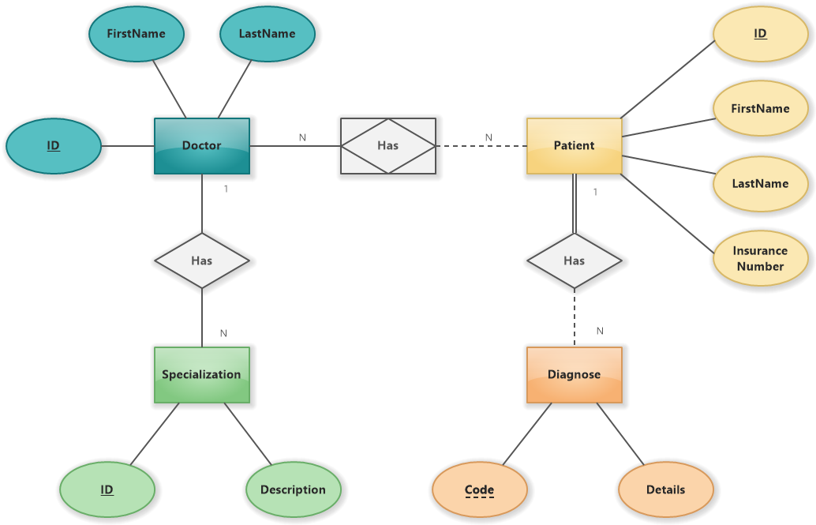
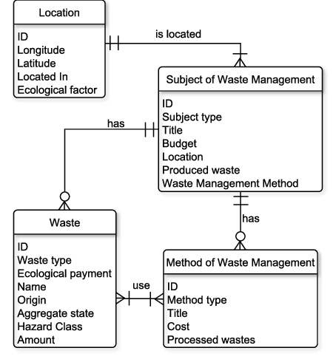
Tập ký hiệu
Chương 4: Mô hình hóa dữ liệu - ERD
Sử dụng tập ký hiệu này
Có 2 tập ký hiệu: Chen, Crow’s foot.
Crow’s foot

Slide 12
Thực thể (Entity)
Chương 4: Mô hình hóa dữ liệu - ERD
Là một phần tử trong mô hình tương ứng với một lớp đối tượng thuộc đơn vị, tổ chức cần mô hình hóa.
Có thể là người (Sinh viên), địa điểm (Huyện), sự kiện (Hội nghị), sự vật (Sách), … có cùng đặc tính.
Định danh bằng tên, là danh từ.
Một thực thể phải có nhiều thể hiện.

Slide 13
Thuộc tính của thực thể
Chương 4: Mô hình hóa dữ liệu - ERD
Thuộc tính là một phần tử của mô hình tương ứng với một đặc tính của một lớp đối tượng, cần mô hình hóa.
Định danh bằng tên, là danh từ.
Các thuộc tính khác nhau phải có tên khác nhau.
Mỗi thuộc tính sẽ có một kiểu dữ liệu (quan niệm).
Thuộc tính sẽ nhận giá trị từ một tập các giá trị phù hợp nào đó (miền giá trị của thuộc tính).
Thuộc tính được ghi bên trong, phía dưới tên thực thể.

Slide 14
Thuộc tính của thực thể
Chương 4: Mô hình hóa dữ liệu - ERD
Ví dụ
Họ tên: kiểu chuỗi ký tự độ dài thay đổi
Năm sinh: kiểu số nguyên, [1960, 2003]
Giới tính: kiểu Yes/No, kiểu chuỗi ký tự.

Slide 15
Thể hiện của thực thể
Chương 4: Mô hình hóa dữ liệu - ERD
Một thể hiện của một thực thể là một phần tử thuộc một lớp đối tượng của tổ chức được mô hình hóa.
Một thể hiện của một thực thể là tổ hợp hợp lý các giá trị của các thuộc tính của thực thể đó.
Thể hiện: SV_MaSV = ‘1960547’, SV_HoTen = ‘Nguyễn Văn A’

Slide 16
Khóa của thực thể
Chương 4: Mô hình hóa dữ liệu - ERD
Là một tổ hợp (thường là 1) thuộc tính sao cho một giá trị của tổ hợp thuộc tính này xác định duy nhất một thể hiện của thực thể.
Trong nhiều trường hợp, khóa của thực thể là thuộc tính chỉ định của thực thể đó.
Thuộc tính chỉ định là thuộc tính được bổ sung để làm khóa, giá trị của thuộc tính này không có ý nghĩa trong thực tế.
Thuộc tính khóa của thực thể sẽ được gạch dưới, thường được đặt ở vị trí đầu tiên.

Slide 17
Tổng quát hóa – Chuyên biệt hóa
Chương 4: Mô hình hóa dữ liệu - ERD
Tổng quát hóa
Hai hoặc nhiều thực thể có thể tổng quát hóa thành thực thể ở mức cao hơn nếu chúng có chung một số thuộc tính.
Chuyên biệt hóa
Một thực thể có thể được chuyên biệt hóa thành hai hoặc nhiều thực thể ở mức thấp hơn nếu như các thực thể ở mức thấp hơn có thuộc tính khác nhau.
Thực thể ở mức cao là thực thể tổng quát, các thực thể mức thấp là thực thể chuyên biệt.
Các thực thể chuyên biệt phải khác nhau về thuộc tính, hoặc liên kết (xét ) với các thực thể khác.

Slide 18
Tổng quát hóa – Chuyên biệt hóa
Chương 4: Mô hình hóa dữ liệu - ERD

Slide 19
Liên kết
Chương 4: Mô hình hóa dữ liệu - ERD
Là sự kết hợp giữa các thể hiện của 2 thực thể.
Liên kết được định danh bằng tên, và bắt đầu bằng một động từ.
Thành phần không thể thiếu của liên kết là cặp bản số (Cardinality).

Slide 20
Bản số
Chương 4: Mô hình hóa dữ liệu - ERD
Biểu diễn một thể hiện của thực thể này có thể kết hợp với bao nhiêu thể hiện của thực thể còn lại đối với liên kết đang xét.
Bản số bao gồm 2 thành phần
Bản số tối thiểu: là 0 hoặc 1 – số thể hiện tối thiểu của một thực thể có thể kết hợp với 1 thể hiện của thực thể còn lại.
Bản số tối đa: là 1 hoặc n – số thể hiện tối đa của một thực thể có thể kết hợp với 1 thể hiện của thực thể còn lại.

Slide 21
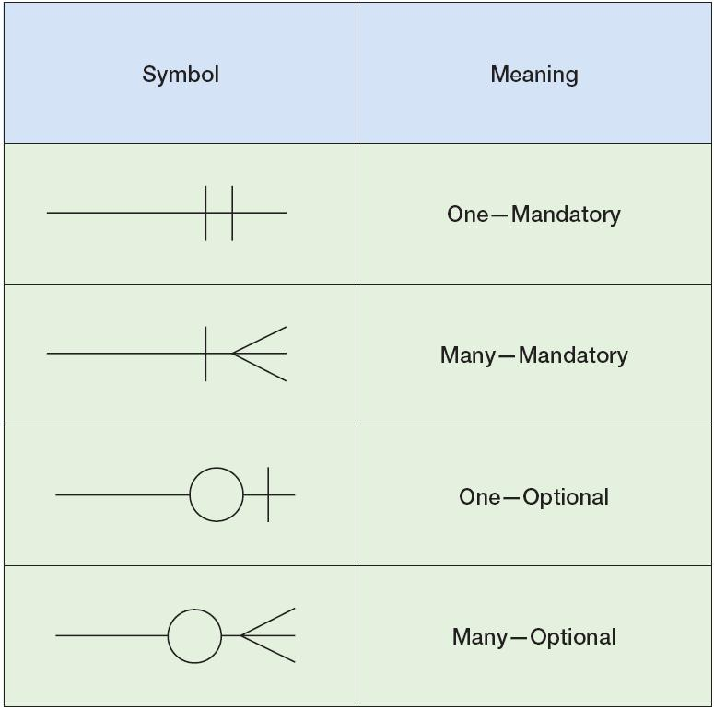
Bản số - Ký hiệu
Chương 4: Mô hình hóa dữ liệu - ERD
Tối thiểu
(1, 1)
Tối đa
(1, n)
(0, 1)
(0, n)

Slide 22
Bản số - Ví dụ
Chương 4: Mô hình hóa dữ liệu - ERD
Có gì không hợp lý không?

Slide 23
Bản số - Ví dụ
Chương 4: Mô hình hóa dữ liệu - ERD
Sẽ phải điều chỉnh ở mô hình mức luận lý

Slide 24
Liên kết tự thân
Chương 4: Mô hình hóa dữ liệu - ERD
Phát biểu ý nghĩa của liên kết
Là sự kết hợp giữa các thể hiện của cùng 1 thực thể.
Thiết kế mô hình cho cây gia phả, chỉ biểu diễn mối quan hệ cha – con.

Slide 25
Thực thể yếu (Weak entity)
Chương 4: Mô hình hóa dữ liệu - ERD
Giá trị của thuộc tính khóa của thực thể yếu chưa đủ để xác định các thể hiện khác nhau của thực thể đó (nghĩa là giá trị thuộc tính khóa có thể trùng lại).
Thực thể yếu có 3 cách dùng.
Cách 1
Thực thể yếu phải phụ thuộc vào các thực thể khác.
Khóa của thực thể yếu sẽ kết hợp với khóa của các thực thể khác.

Slide 26
Thực thể yếu (Weak entity)
Chương 4: Mô hình hóa dữ liệu - ERD
Bản số: (1, n), phụ thuộc
Cách này đúng không?

Slide 27

Liên kết có thuộc tính
Chương 4: Mô hình hóa dữ liệu - ERD
Mô hình dữ liệu biểu diễn Hóa đơn mua những Sản phẩm (Gạo, Sữa, Muối …) gì?
Hôm nay 30/07/2021, Gạo ST25 giá 30,000/kg. Vậy ngày 20/07/2021 Gạo ST25 giá bao nhiêu?

Slide 28
Liên kết có thuộc tính
Chương 4: Mô hình hóa dữ liệu - ERD
Mô hình dữ liệu biểu diễn Hóa đơn mua Sản phẩm (Gạo, Sữa, Muối …) gì với số lượng là bao nhiêu?
Hóa đơn HD00012654 mua 2kg gạo ST25, 1kg đường, 1 chai dầu ăn.
Hóa đơn HD00012666 mua 3kg gạo ST25, 2 chai dầu ăn.
1 hóa đơn có thể mua nhiều sản phẩm với số lượng mỗi sản phẩm khác nhau.
1 sản phẩm có thể được mua ở các hóa đơn khác nhau với số lượng khác nhau.
⇨ số lượng thay đổi theo sản phẩm và hóa đơn ⇨ thuộc tính của liên kết giữa hóa đơn và sản phẩm.

Slide 29
Liên kết có thuộc tính
Chương 4: Mô hình hóa dữ liệu - ERD
Tập ký hiệu Crow’s foot không cho phép biểu diễn liên kết có thuộc tính.
Liên kết có thuộc tính sẽ được chuyển thành (cách sử dụng thứ 2 của thực thể yếu):
Thực thể yếu với thuộc tính là thuộc tính của liên kết.
Thực thể yếu phụ thuộc vào 2 thực thể liên quan đến liên kết đang xét.

Slide 30
Liên kết có thuộc tính
Chương 4: Mô hình hóa dữ liệu - ERD
Hôm nay 30/07/2021, Gạo ST25 giá 30,000/kg. Vậy ngày 20/07/2021 Gạo ST25 giá bao nhiêu biết được chưa?

Slide 31
Liên kết nhiều chiều (liên kết nhiều hơn 2 thực thể)
Chương 4: Mô hình hóa dữ liệu - ERD
Giả sử chúng ta cần quản lý dữ liệu điểm của sinh viên, yêu cầu quản lý là cần biết Sinh viên nào học Học phần gì tại Học kỳ niên khóa bao nhiêu và đạt mấy điểm.
Sinh viên
Điểm
1 sinh viên học nhiều học phần
Học phần
Sinh viên
Học phần
1 học phần có nhiều sinh viên học
1 sinh viên học trong nhiều học kỳ
1 học phần mở trong nhiều học kỳ
1 học kỳ có nhiều sinh viên học
1 học kỳ mở nhiều học phần
HK_NK
HK_NK

Slide 32
Liên kết nhiều chiều (liên kết nhiều hơn 2 thực thể)
Chương 4: Mô hình hóa dữ liệu - ERD
Liên kết nhiều chiều sẽ được chuyển thành (cách sử dụng thứ 3 của thực thể yếu)
Thực thể yếu không có thuộc tính.
Thực thể yếu phụ thuộc vào các thực thể liên quan đến liên kết đang xét.

Slide 33
Bài tập ứng dụng 1
Chương 4: Mô hình hóa dữ liệu - ERD
Tìm những điểm không hợp lý trong các sơ đồ sau
Phân tích mô hình dữ liệu mức quan niệm cho hệ thống sau
https://drive.google.com/file/d/1snXsFAsUfBQBhHP2fyuZtOBkq7hk1aMQ/view?usp=sharing

Slide 34
Thiết kế mô hình dữ liệu mức luận lý
Chương 4: Mô hình hóa dữ liệu
Mô hình mức luận lý giúp xác định CÁCH hệ thống sẽ cài đặt dữ liệu mà không quan tâm đến Hệ quản trị CSDL (lưu trữ thế nào, tạo lập ra sao, truy xuất bằng cách nào).
Trong phạm vi học phần, mô hình dữ liệu quan hệ (Relational data model) được sử dụng để biểu diễn dữ liệu mức luận lý.
⇨chuyển mô hình Thực thể - Liên kết sang mô hình Quan hệ

Slide 35
Quy tắc 1
Chương 4: Mô hình hóa dữ liệu – Thiết kế mô hình dữ liệu mức luận lý
Thực thể chuyển thành quan hệ có cùng tên.
Thuộc tính của thực thể chuyển thành thuộc tính của quan hệ.
Khóa của thực thể là khóa chính của quan hệ.
⇨ SINH_VIEN (SV_MaSV, SV_HoTen)

Slide 36
Quy tắc 2
Chương 4: Mô hình hóa dữ liệu – Thiết kế mô hình dữ liệu mức luận lý
Nếu mô hình có tồn tại tổng quát hóa – chuyên biệt hóa thì lựa chọn 1 trong các cách sau:
Cách 1
Không “quan tâm” đến thực thể tổng quát.
Các thực thể chuyên biệt trở thành quan hệ với tất cả các thuộc tính chung (thuộc tính của thực thể tổng quát) + thuộc tính riêng (thuộc tính của mình).
Khóa chính của các quan hệ là thuộc tính khóa của thực thể tổng quát.
HANH_CHINH (NV_MaNV, NV_HoTen, NV_GioiTinh, NV_NgaySinh, NV_CMND)
TAI_XE (NV_MaNV, NV_HoTen, NV_GioiTinh, NV_NgaySinh, NV_CMND,
TX_SoHieuBangLai)

Slide 37
Quy tắc 2
Chương 4: Mô hình hóa dữ liệu – Thiết kế mô hình dữ liệu mức luận lý
Nếu mô hình có tồn tại tổng quát hóa – chuyên biệt hóa thì lựa chọn 1 trong các cách sau:
Cách 2
Chuyển thực thể tổng quát thành quan hệ.
Các thực thể chuyên biệt trở thành quan hệ với tất cả các thuộc tính riêng (thuộc tính của mình).
Khóa chính của các quan hệ là thuộc tính khóa của thực thể tổng quát.
HANH_CHINH (NV_MaNV, NV_HoTen, NV_GioiTinh, NV_NgaySinh, NV_CMND)
TAI_XE (NV_MaNV, NV_HoTen, NV_GioiTinh, NV_NgaySinh, NV_CMND,
TX_SoHieuBangLai)

Slide 38
Quy tắc 2
Chương 4: Mô hình hóa dữ liệu – Thiết kế mô hình dữ liệu mức luận lý
Nếu mô hình có tồn tại tổng quát hóa – chuyên biệt hóa thì lựa chọn 1 trong các cách sau:
Cách 3
Xây dựng một quan hệ duy nhất, quan hệ này có tên của thực thể tổng quát, bao gồm tất cả các thuộc tính của thực thể tổng quát và tất cả các thuộc tính của các thực thể chuyên biệt.
Bổ sung một thuộc tính để phân biệt các thể hiện của các thực thể chuyên biệt.
Khóa là thuộc tính khóa của thực thể tổng quát.
NHAN_VIEN (NV_MaNV, NV_HoTen, NV_GioiTinh, NV_NgaySinh, NV_CMND,
TX_SoHieuBangLai, NV_HanhChinh)

Slide 39
Quy tắc 3
Chương 4: Mô hình hóa dữ liệu – Thiết kế mô hình dữ liệu mức luận lý
Nếu là thực thể yếu thì thực thể này sẽ chuyển thành quan hệ với tất cả các thuộc tính.
Khóa chính của quan hệ sẽ là thuộc tính khóa của thực thể yếu và các thuộc tính khóa của các thực thể mà nó phụ thuộc vào.
TINH (TINH_Ten)
HUYEN (HUYEN_Ten, TINH_Ten)

Slide 40
Quy tắc 4
Chương 4: Mô hình hóa dữ liệu – Thiết kế mô hình dữ liệu mức luận lý
Với mỗi phụ thuộc hàm mạnh (1 bản số của liên kết là 1, 1)
Thực thể 2 là thực thể gắn với bản số (1, 1) của liên kết.
Thực thể 2 chuyển thành quan hệ.
Chuyển thuộc tính khoá của thực thể 2 về làm khóa ngoại cho quan hệ tạo thành từ thực thể 1.
THUEBAO_DIENTHOAI (TB_SoThueBao, CD_CMND)
CONGDAN (CD_CMND, CD_HoTen, CD_NgaySinh, CD_GioiTinh)

Slide 41
Quy tắc 4
Chương 4: Mô hình hóa dữ liệu – Thiết kế mô hình dữ liệu mức luận lý
Có gì sai?
SINH_VIEN (SV_MSSV, SV_HoTen, SV_NgaySinh, SV_GioiTinh, TK_TenNguoiDung)
TAIKHOAN_MAYTINH (TK_TenNguoiDung, TK_MatKhau, SV_MSSV)

Slide 42
Quy tắc 5
Chương 4: Mô hình hóa dữ liệu – Thiết kế mô hình dữ liệu mức luận lý
Với mỗi phụ thuộc hàm yếu (1 bản số của liên kết là 0, 1) thì:
Thực hiện theo quy tắc 4.
Hoặc tạo quan hệ mới (tên quan hệ là tên của liên kết) gồm 2 thuộc tính là 2 thuộc tính khóa của 2 thực thể tương ứng. Khóa chính của quan hệ mới là 2 thuộc tính này.
KHOA (KHOA_Ma, KHOA_Ten)
BO_MON (BM_Ma, BM_Ten)
BAO_GOM (KHOA_Ma, BM_Ma)

Slide 43
Quy tắc 6
Chương 4: Mô hình hóa dữ liệu – Thiết kế mô hình dữ liệu mức luận lý
Liên kết có hai bản số đều thuộc dạng (1, n) hoặc (0, n).
2 thực thể chuyển thành 2 quan hệ theo quy tắc 1.
Thêm quan hệ mới gồm 2 thuộc tính khóa của hai thực thể tương ứng.
Khóa chính của quan hệ mới là tổ hợp hai thuộc tính khóa.
HOC_PHAN (HP_MaHP, HP_TenHP, HP_SoTC, HP_SoTC_LyThuyet, HP_SoTC_ThucHanh)
CO_MON_TIEN_QUYET (HP_MaHP, HP_MaHP_TienQuyet)

Slide 44
Bài tập ứng dụng 2
Chương 4: Mô hình hóa dữ liệu – Thiết kế mô hình dữ liệu mức luận lý
Thiết kế sơ đồ E-R để biểu diễn dữ liệu TKB giảng dạy như minh họa.
‘
Chuyển sơ đồ E-R thiết kế sang mô hình quan hệ.

Slide 45
Thiết kế mô hình dữ liệu mức vật lý
Chương 4: Mô hình hóa dữ liệu
Cấu trúc CSDL dựa trên lược đồ CSDL quan hệ thu được ở bước thiết kế mô hình mức luận lý.
Lựa chọn hệ quản trị CSDL phù hợp.
Chi tiết xem tại https://en.wikipedia.org/wiki/Comparison_of_relational_database_management_systems

Slide 46
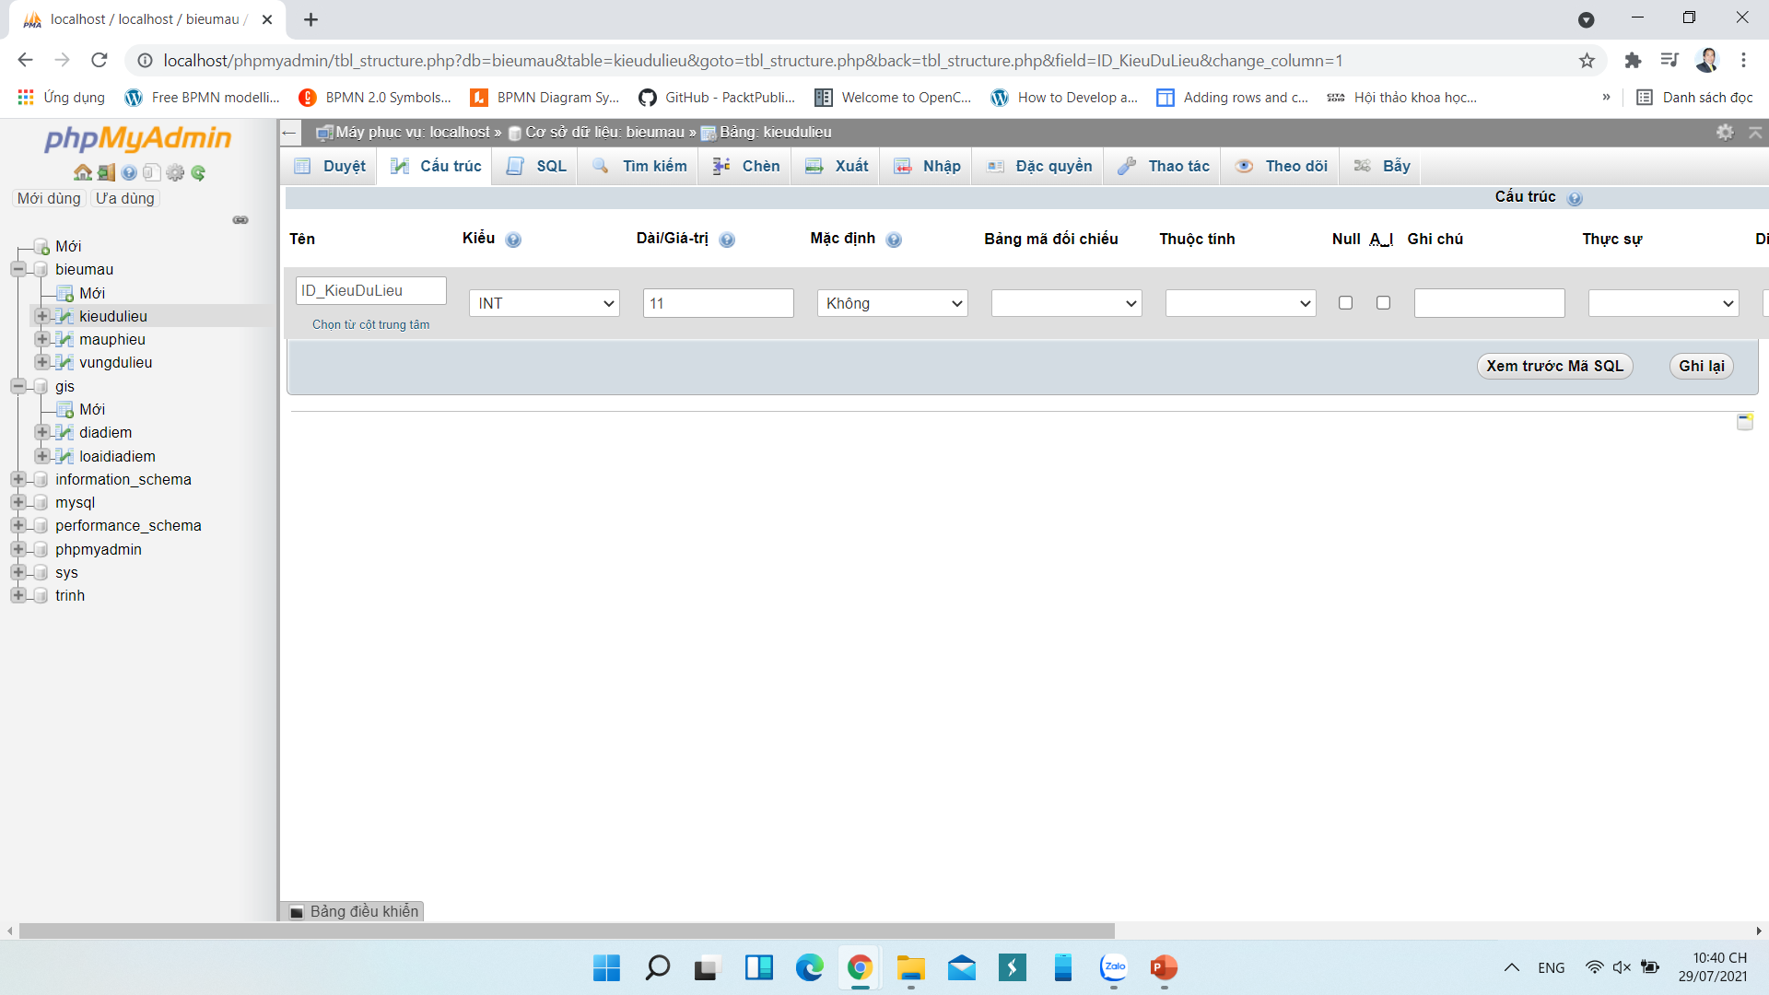
Thiết kế mô hình dữ liệu mức vật lý
Chương 4: Mô hình hóa dữ liệu
Chọn định dạng lưu trữ cho mỗi thuộc tính của mô hình cơ sở dữ liệu vật lý.
Kiểu dữ liệu, không gian lưu trữ dữ liệu tối thiểu, tối đa, chiều dài, số lượng chữ số thập phân, giá trị tối thiểu, giá trị tối đa ...

Slide 47
Thiết kế mô hình dữ liệu mức vật lý
Chương 4: Mô hình hóa dữ liệu
Phân loại dữ liệu
Dữ liệu thường trực (dữ liệu cơ sở, dữ liệu danh mục).
Dữ liệu gốc.
Dữ liệu tạm thời.

Slide 48
Phân loại dữ liệu
Chương 4: Mô hình hóa dữ liệu – Thiết kế mô hình dữ liệu mức vật lý
Dữ liệu thường trực
Dữ liệu này thường không biến đổi hay nói cách khác là rất ít biến đổi theo thời gian.
Trong hệ thống thông tin chúng tồn tại vĩnh cửu và không thay đổi giá trị.
Loại dữ liệu này chỉ có thể bổ sung (thêm bộ hay thêm thuộc tính), không nên thay đổi giá trị, đặc biệt là không được xóa.
Trong hệ thống quản lý đào tạo, dữ liệu về học phần có là dữ liệu thường trực không? Nếu một học phần nào đó không còn giảng dạy nữa thì có được xóa không? Tại sao?

Slide 49
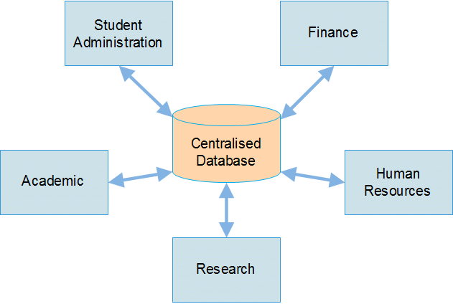
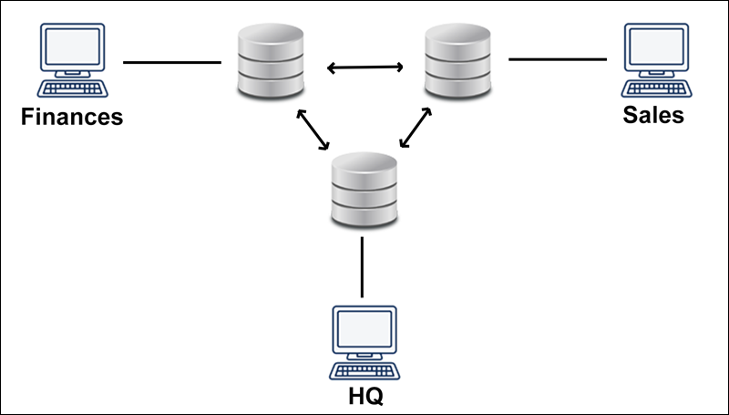
Phân loại dữ liệu
Chương 4: Mô hình hóa dữ liệu – Thiết kế mô hình dữ liệu mức vật lý
Dữ liệu gốc
Dữ liệu lịch sử lưu những giá trị xảy ra theo thời gian, không gian.
Dữ liệu này phát sinh với tốc độ nhanh nên phải có cách thức lưu trữ hoặc xử lý thích hợp.
Cách thức lưu trữ
Tổ chức tập trung hay phân tán?

Slide 50
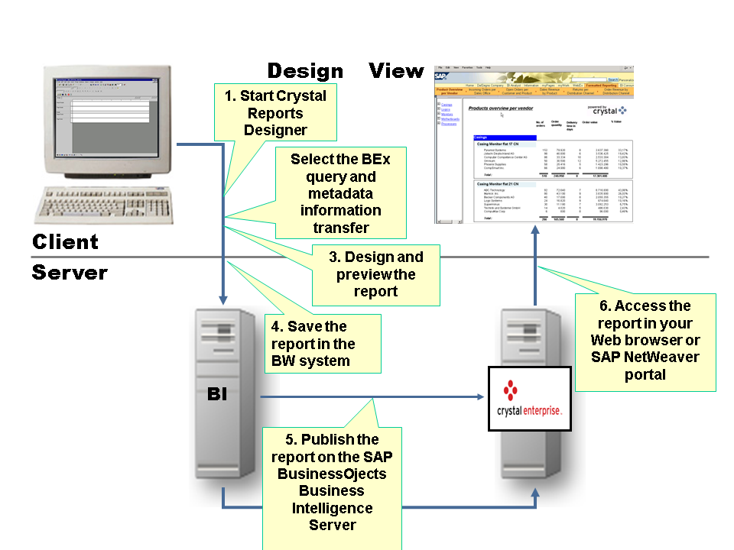
Phân loại dữ liệu
Chương 4: Mô hình hóa dữ liệu – Thiết kế mô hình dữ liệu mức vật lý
Dữ liệu tạm thời
Chỉ dùng trong một thời gian nào đó, khi không cần có thể xóa đi.

Slide 51
Mô tả bảng dữ liệu
Chương 4: Mô hình hóa dữ liệu – Thiết kế mô hình dữ liệu mức vật lý
TT | Tên | Kiểu | Kích thước | Số số lẻ | Miền giá trị | Trị mặc nhiên | MIN | MAX | Khóa chính | Duy nhất | NOT NULL | RB TV Luận Lý | RBTV Khóa ngoại | Diễn giải
1 | CD_STT | Int |  |  | [1, ∞) |  | 1 |  | X |  | X |  |  | Kiểu số tự tăng dùng làm khóa chính
2 | CD_CMND | Varchar | 13 |  |  |  |  |  |  | X | X |  |  | Số chứng minh nhân dân
3 | CD_HoTen | Varchar | 30 |  |  |  |  |  |  |  | X |  |  | Họ tên công dân
4 | CD_GioiTinh | Varchar | 10 |  |  |  |  |  |  |  | X |  |  | Giới tính, lưu nam hoặc nữ
5 | CD_NgaySinh | Date |  |  |  |  |  |  |  |  | X | > 18 tuổi |  | Ngày sinh
6 | CD_SoDienThoai | Varchar | 11 |  |  |  |  |  |  |  |  |  |  | Số điện thoại di động
7 | CD_TrinhDoVanHoa | Int |  |  | [1, 12] |  |  |  |  |  | X |  |  | Trình độ văn hóa

